Slide 1
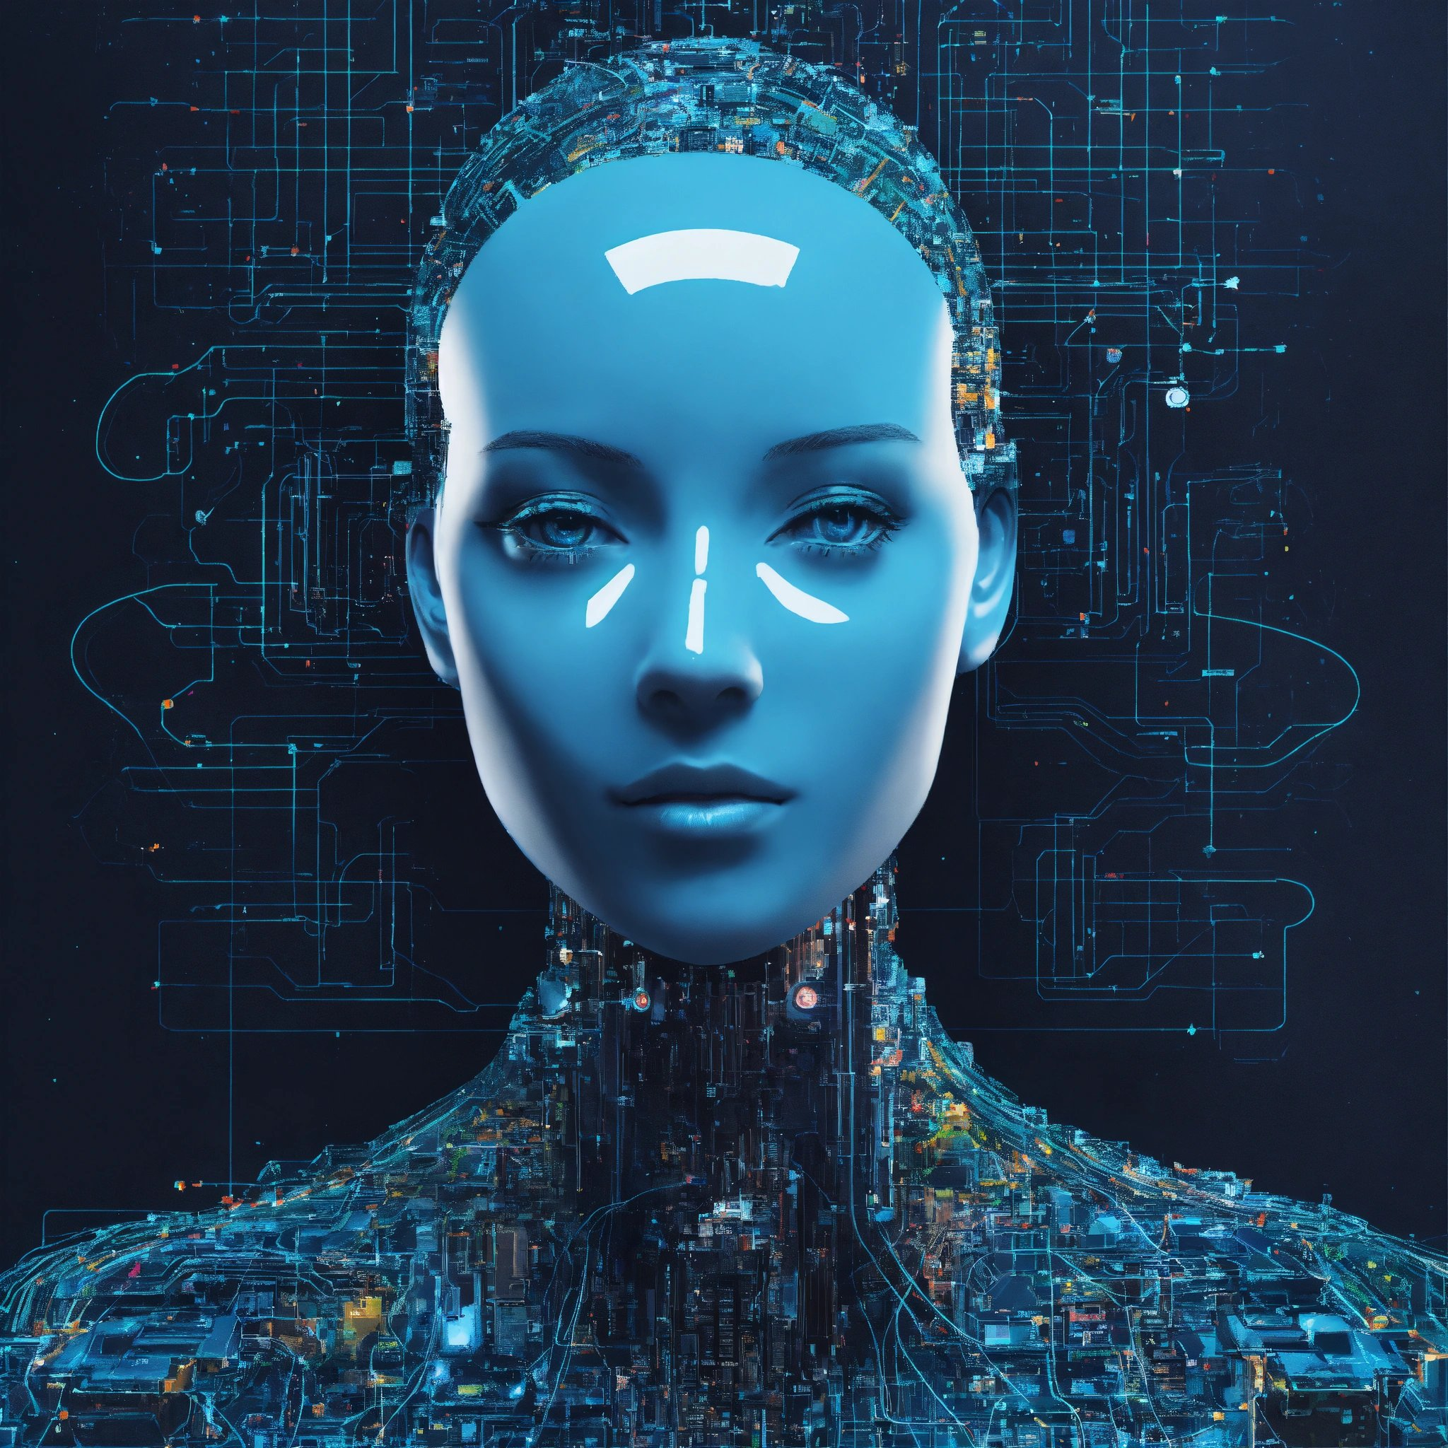
Deepfakes
Entre
a Realidade
e a Ilusão

Slide 2
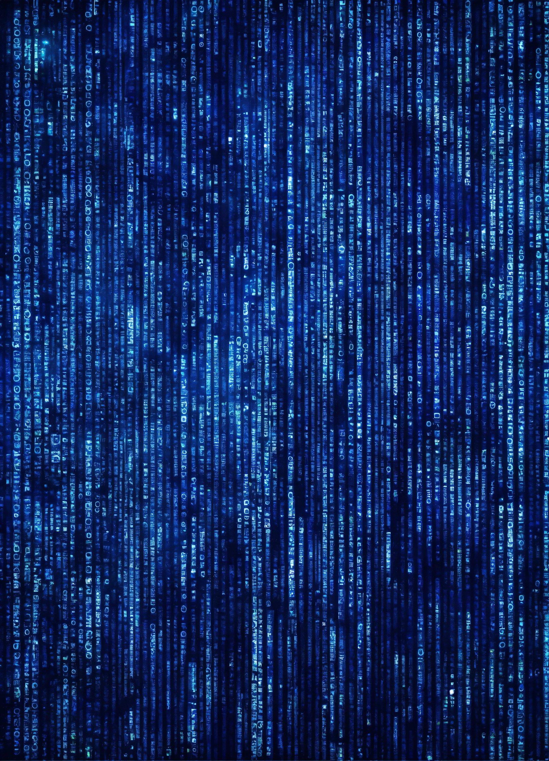
Introdução
Nos últimos anos, a tecnologia dos deepfakes tem ganhado destaque, criando uma linha tênue entre o que é real e o que é artificial. Utilizando algoritmos avançados de inteligência artificial e machine learning, os deepfakes podem produzir vídeos e áudios incrivelmente realistas, capazes de enganar até os olhos mais treinados.

Slide 3
Embora tenham aplicações fascinantes no entretenimento e na acessibilidade, os deepfakes também apresentam sérios riscos, como a disseminação de desinformação, fraudes financeiras e violações de privacidade.
Este ebook, "Deepfakes: Entre a Realidade e a Ilusão - Tecnologia, Impactos e Soluções",

Slide 4
tem como objetivo explorar a história e a evolução dos deepfakes, entender as tecnologias subjacentes, analisar os impactos sociais e econômicos, e discutir métodos eficazes para detectar e combater essa ameaça emergente. Ao final, também veremos como essa tecnologia pode ser utilizada de maneira positiva, trazendo benefícios para

Slide 5
a sociedade.
Vamos embarcar nesta jornada para desvendar o fascinante e complexo mundo dos deepfakes, entendendo melhor como podemos nos proteger e aproveitar ao máximo essa poderosa tecnologia.

Slide 6
01
História e Evolução dos Deepfakes

Slide 7
Os deepfakes são mídias sintéticas geradas por inteligência artificial, especificamente usando técnicas de deep learning e redes neurais. Surgiram em 2017 em um subreddit onde usuários trocavam vídeos manipulados, principalmente para inserir celebridades em conteúdos pornográficos. Desde então, a tecnologia se expandiu para várias outras aplicações.
A manipulação de imagens e vídeos remonta ao século XIX, mas a criação de deepfakes modernos começou a se intensificar na década de 1990 em ambientes acadêmicos, sendo mais tarde adotada por amadores online e, eventualmente, pela indústria​​.
* História e Evolução dos Deepfakes

Slide 8
02
Tecnologias Utilizadas em Deepfakes

Slide 9
As tecnologias por trás dos deepfakes incluem redes neurais, especificamente GANs (Generative Adversarial Networks) e VAEs (Variational Autoencoders). Essas tecnologias permitem criar vídeos e áudios falsos incrivelmente realistas.
GANs operam através de um sistema de duas redes neurais competindo uma contra a outra, aprimorando continuamente a qualidade do conteúdo gerado. Essas tecnologias são a base para a criação de imagens realistas e vídeos manipulados​.
* Tecnologias Utilizadas em Deepfakes

Slide 10
03
Impactos e Riscos dos Deepfakes

Slide 11
Os deepfakes têm implicações significativas em várias áreas, incluindo política, segurança empresarial, e privacidade pessoal. Eles podem ser usados para desinformação, fraude financeira, e extorsão.
Exemplos incluem o uso de deepfakes para manipular eleições, enganar executivos empresariais a transferir fundos e criar conteúdo de vingança pornográfica. A ameaça está crescendo com a facilidade de acesso a ferramentas de criação de deepfakes.
* História e Evolução dos Deepfakes

Slide 12
04
Detectando e Combatendo Deepfakes

Slide 13
A detecção de deepfakes envolve técnicas de forense digital e o desenvolvimento de algoritmos específicos para identificar manipulações. Existem iniciativas para criar ferramentas de detecção acessíveis e educar o público sobre como identificar deepfakes.
Ferramentas como Deeptrace e iniciativas como a Content Authenticity Initiative ajudam a rastrear a origem dos vídeos. Além disso, a verificação em duas etapas nas comunicações e a educação dos funcionários são métodos eficazes para mitigar riscos​​.
* Detectando e Combatendo Deepfakes

Slide 14



05
Usos Positivos dos Deepfakes

Slide 15
Embora frequentemente associados a usos negativos, deepfakes também têm aplicações positivas em áreas como entretenimento, acessibilidade, e preservação da privacidade.
Deepfakes são utilizados em filmes para recriar atores falecidos ou rejuvenescer atores vivos, e na área de acessibilidade, ajudam pessoas que perderam a capacidade de falar a recuperar sua voz usando tecnologia de IA. Documentários como "Welcome to Chechnya" usam deepfakes para proteger a identidade de ativistas vulneráveis​.
* Usos Positivos dos Deepfakes

Slide 16
Conclusão
A tecnologia dos deepfakes apresenta um fascinante paradoxo entre inovação e risco. Enquanto possibilita avanços significativos no entretenimento e acessibilidade, ela também coloca desafios enormes em termos de segurança e privacidade. Entender a história e a evolução dos deepfakes, as tecnologias envolvidas, e os impactos sociais e econômicos nos permite estar mais preparados para lidar com suas consequências. Ferramentas de detecção e estratégias de mitigação são cruciais para proteger indivíduos e organizações contra fraudes e desinformação. Ao mesmo tempo, explorar usos positivos pode transformar essa tecnologia em uma força para o bem. Com conhecimento e precaução, podemos navegar com segurança pelo futuro digital.

